Slide 1
Y86模拟器
并行版
报告人：郭雨、陈杨栋

Slide 2

CONTENTS
A
研究内容
B
搭建方法
C
优化过程
D
速度测试
E
总结回顾

Slide 3
研究内容
A

Slide 4
研究内容
基础
线程级并行
进程级并行
比较
以上学期所编写的串行版y86流水线模拟器为基础进行修改。
线程级并行相对简单，首先完成。
对线程并行进一步改写，完成进程级并行。
对三种方式的模拟进行比较。

Slide 5
搭建方法
B

Slide 6
多线程
QThread
CPU
F
D
E
M
W
Clock()
QThread
Run()
Notes:
Clock新建五个Qthread线程，每个线程调用对应的FDEMW函数，等待五个线程都结束后删除线程

Slide 7
多线程
QThread
void Process_F :: run(){
CPU_Target -> Fetch_thread();
}
s.F = new Process_F();
s.F -> start();
while (s.F->isRunning()) Sleep(0);
delete s.F;
Notes:
实现真简单！~

Slide 8
多进程
QProcess
CPU
Clock()
QProcess
F
D
E
M
W
Notes:
Clock()给五个子进程发送信息并回答询问，最后接受给出的结果

Slide 9
多进程
QProcess
fflush！
CPU
Clock()
Clock_End()
QProcess
F
输入信息
查询信息
回答查询
返回结果
Notes:
具体来说就是这么四个步骤，其中2、3可以多次重复发生
返回后将done标记设为true，当FDEMW的标记都为true时发送结束信号，调用clock_end()善后
子进程不要忘记fflush啊！这个东西会清空输出缓存，并发送ReadyRead()信号，告知父进程可以读取输出信息了
这是不是颇有点交互题的意思

Slide 10
优化过程
C

Slide 11

研究过程
研究方案-Planning
pipeline
W
M
E
D
F
转发导致并行程度低
延迟转发发生时间
预测转发结果
拒绝
Notes:
（左侧有四个箭头，一个个、或者两个一组分开显示
“拒绝”下面有个文本框啊，麻烦设计一个飞入动画）
因为转发实在滥大街，这东西做出来并行度很烂啊
这个不能接受，要修

Slide 12
研究过程
研究方案-Planning
Execute转发
Decode转发
Clock_end()
条件码
e_set_cc
e_Cnd
d_valA
d_valB
Notes:
涉及转发的变量仅有这些，将涉及转发的赋值操作移出并行操作过程，避免进程间、线程间的等待

Slide 13
研究过程
研究方案-Planning
Execute转发
条件码
e_set_cc
e_Cnd
Notes:
Execute涉及转发的部分，仅当M、W阶段发生错误才会执行
因为分支预测导致的错误活不到M、W
因此如果真的出错，常数周期内程序即会终止
因此能用到这个转发的情况十分少见
Execute默认不使用转发，在clock_End()时判断是否出错，出错则回滚修正

Slide 14
速度测试
D

Slide 15
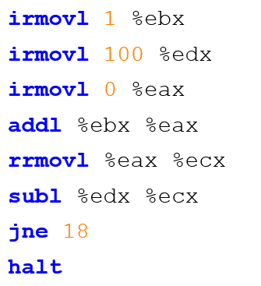
测试程序
Notes:
这个，我把100改成了1000，再跑一次吧

Slide 16
速度测试
数据
3388ms
3620ms
2220ms
串行版本
线程并行版本
进程并行版本

Slide 17
速度测试
数据分析
猜想
QThread库对多核处理器的优化不够充分
新建、删除线程花费了过多的时间
猜想
Qprocess只新建进程并提供管道连接，并行优化交给操作系统完成
父子进程间信息传递、发送接收结束信号需要时间
线程
进程
Notes:
大修了一波

Slide 18
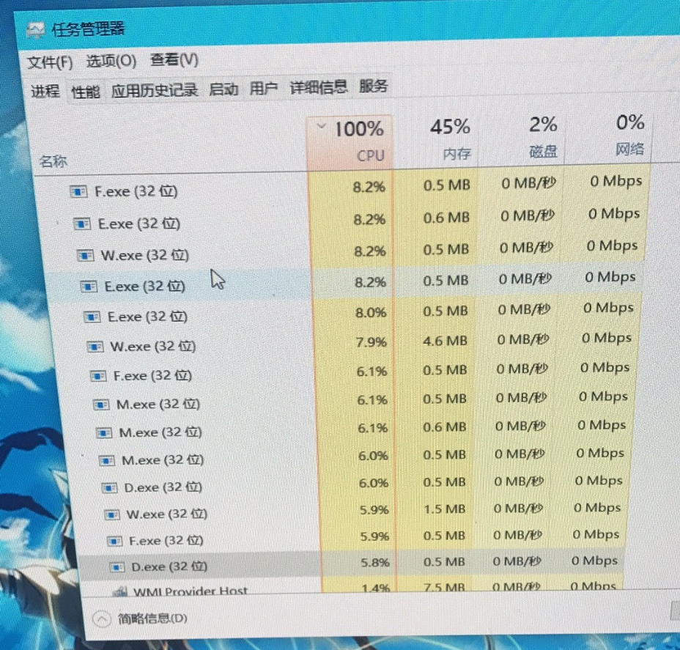

速度测试
注意！
由于程序意外终止并不会回收这些进程，没有及时清理会直接导致死机！
不要问我为什么是手机拍的而不是电脑截图

Slide 19
THANK
YOU

